Slide 1
Дроби и деление натуральных чисел

Slide 2
Вау! Ничего себе!
Круто!

Slide 3
Саша, привет.
Что это ты бормочешь?
Что круто?
Вау, ничего себе.
Круто!!!!

Slide 4
Это действительно круто.
Привет, Паша.
Да вот я читаю интересную книгу про пиратов.
Представляешь, они нашли самый настоящий клад.
Целых три мешка золота!

Slide 7
Да, проблемка.
А $3$ на $4$ ну никак разделить не получается!

Slide 8
Здравствуйте, мальчики.
Про клад – это интересно.
Электроша, привет.
Сегодня у нас задачка про клад.
Как разделить золото так, чтобы всем досталось поровну?

Slide 9
Устный счёт
$$+\frac{8}{27}$$
$$−\frac{12}{27}$$
$$+\frac{15}{27}$$
$$\frac{19}{27}$$
$$\frac{27}{27}$$
$$\frac{15}{27}$$
$$\frac{30}{27}$$
$$\frac{15}{7}$$
$$1$$
$$<$$
$$>$$
$$\frac{45}{99}$$
$$1$$

Slide 11
Получим $12$ маленьких мешочков.
Ой, я понял, каждому пирату достанется по $3$ таких маленьких мешочка.

Slide 12
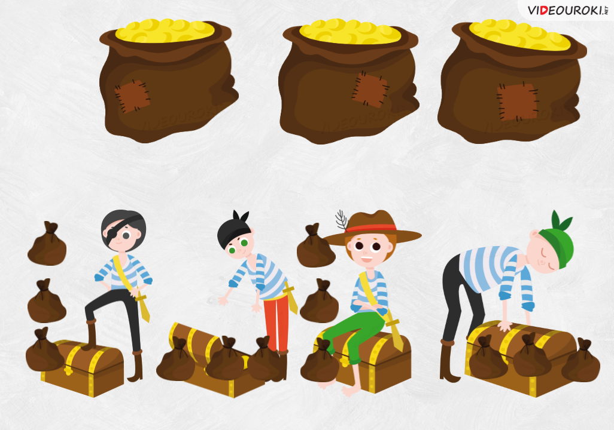
Теперь давайте попробуем записать дробью ту часть большого мешка, которая достанется каждому пирату.

Slide 13
$$3$$
$$\frac{}{4}$$

Slide 14
Получается, что с помощью дробей ещё можно и делить? Здорово!

Slide 15
Да, Паша.
Ты прав.
$$\frac{3}{4}$$
Получается, что с помощью дробей ещё можно и делить? Здорово!
$$3$$
$$:$$
$$4$$
$$=$$
$$\frac{2}{5}$$
$$=$$
$$2$$
$$:$$
$$5$$
$$\frac{5}{7}$$
$$=$$
$$5$$
$$:$$
$$7$$

Slide 16
Правило
Черту дроби можно рассматривать как знак деления, а запись $\frac{a}{b}$ читать «$a$ разделить на $b$».
Числитель и знаменатель дроби можно рассматривать как компоненты деления.

Slide 17
Паша, помнишь ли ты компоненты деления?
$$a :b=c$$
Делимое
Делитель
Частное

Slide 18
Как вы думаете, мальчики, числитель дроби – это какой компонент деления?
$$a :b=c$$
Делимое
Делитель
Частное
$$\frac{a}{b}$$
– делимое.
– делитель.

Slide 19
Да, Саша, ты прав.
Ну что, мальчики, вам всё ясно?
Да, Электроша, нам всё стало понятно.
$$a :b=c$$
Делимое
Делитель
Частное
$$\frac{a}{b}$$
– делимое.
– делитель.

Slide 20
Задание № 1
Представьте в виде дробей выражения:
$$а) 28 :7;б) 49 :15;в) 15 :1;г) 8 :13.$$
Решение:
$$28$$
$$а) 28 :7$$
$$=\frac{ }{};$$
$$7$$
$$а) \frac{28}{7};$$
Ответ:

Slide 21
Задание № 1
Представьте в виде дробей выражения:
$$а) 28 :7;б) 49 :15;в) 15 :1;г) 8 :13.$$
Решение:
Подожди, Саша, но $28 :7=4$.
$$28$$
$$а) 28 :7$$
$$=\frac{ }{};$$
$$7$$
$$а) \frac{28}{7};$$
Ответ:

Slide 22
Задание № 1
Представьте в виде дробей выражения:
$$а) 28 :7;б) 49 :15;в) 15 :1;г) 8 :13.$$
Решение:
$\frac{28}{7}=4$?
$$28$$
$$а) 28 :7$$
$$=\frac{ }{};$$
$$7$$
$$а) \frac{28}{7};$$
Ответ:

Slide 23
Задание № 1
Представьте в виде дробей выражения:
$$а) 28 :7;б) 49 :15;в) 15 :1;г) 8 :13.$$
Решение:
Разве дробь может быть равной числу?
$$28$$
$$а) 28 :7$$
$$=\frac{ }{};$$
$$7$$
$$а) \frac{28}{7};$$
Ответ:

Slide 24
Задание № 1
Представьте в виде дробей выражения:
$$а) 28 :7;б) 49 :15;в) 15 :1;г) 8 :13.$$
Решение:
Да, Паша, дробь вполне может быть равной натуральному числу.
Давайте дорешаем это задание, и потом я сформулирую для вас одно правило.
$$28$$
$$а) 28 :7$$
$$=\frac{ }{};$$
$$7$$
$$а) \frac{28}{7};$$
Ответ:

Slide 25
Задание № 1
Представьте в виде дробей выражения:
$$а) 28 :7;б) 49 :15;в) 15 :1;г) 8 :13.$$
Решение:
$$28$$
$$а) 28 :7$$
$$=\frac{ }{};$$
$$7$$
$$49$$
$$б) 49 :15$$
$$=\frac{ }{};$$
$$15$$
$$15$$
$$в) 15 :1$$
$$=\frac{ }{};$$
$$1$$
$$г) 8 :13$$
$$8$$
$$=\frac{ }{}.$$
$$13$$
$$а) \frac{28}{7};$$
$$б) \frac{49}{15};$$
$$в) \frac{15}{1};$$
$$г) \frac{8}{13}.$$
Ответ:

Slide 26
Правило
Результат деления двух натуральных чисел может быть натуральным или дробным числом.

Slide 27
$$=\frac{28}{7}$$
$$=\frac{4}{1}$$
$$4$$

Slide 28
$$4=\frac{8}{2}; 4=\frac{12}{3};$$
$$4=\frac{16}{4}; 4=\frac{20}{5};$$
$$4=\frac{24}{6}; 4=\frac{28}{7};$$
$$4=\frac{32}{8}; 4=\frac{36}{9}.$$
$$4⋅2=8;$$
$$4⋅3=12;$$
$$4⋅4=16;$$
$$4⋅5=20;$$
$$4⋅6=24;$$
$$4⋅7=28;$$
$$4⋅8=32;$$
$$4⋅9=36.$$

Slide 29
Правило
Любое натуральное число можно записать в виде дроби с любым знаменателем.

Slide 30
Надо найти число, которое при делении на $100$ даёт $4$. Нетрудно понять, что это число $400$.
$$400$$
$$=\frac{}{100}$$
$$4$$

Slide 31
Правило
Любое натуральное число можно записать в виде дроби с любым знаменателем.

Slide 32
Задание № 2
Записать дробь в виде частного:
$$а) \frac{5}{17};б) \frac{13}{1528};в)\frac{15}{7}.$$
Решение:
$$а) \frac{5}{17}$$
$$=5 :17;$$
$$б) \frac{13}{1528}$$
$$=13 :1528;$$
$$в) \frac{15}{7}$$
$$=15 :7.$$
$$а) 5 :17;$$
$$б) 13 :1528;$$
$$в) 15 :7.$$
Ответ:

Slide 33
Задание № 3
Записать число $7$ в виде дроби со знаменателем:
$$а) 1;б) 8;в) 19.$$
Решение:
$$а) 7=\frac{7}{1};$$
$$7=\frac{56}{8};$$
$$б) 7⋅8=56;$$
$$7=\frac{133}{19}.$$
$$в) 7⋅19=133;$$
$$а) \frac{7}{1};$$
$$б) \frac{56}{8};$$
$$в) \frac{133}{19}.$$
Ответ:

Slide 34
Для того, чтобы найти неизвестное делимое, нужно делитель умножить на частное.
Задание № 4
Решите уравнения:
$$а) \frac{a}{5}=17;б) \frac{196}{x}=14;в) \frac{126}{5+z}=21;г) \frac{b+8}{12}=7.$$
Решение:
$$а) \frac{a}{5}=17;$$
$$a=5⋅17;$$
$$a=85;$$
$$а) a=85;$$
Ответ:

Slide 35
Чтобы найти неизвестный делитель, надо делимое разделить на частное.
Задание № 4
Решите уравнения:
$$а) \frac{a}{5}=17;б) \frac{196}{x}=14;в) \frac{126}{5+z}=21;г) \frac{b+8}{12}=7.$$
Решение:
$$а) \frac{a}{5}=17;$$
$$б) \frac{196}{x}=14;$$
$$a=5⋅17;$$
$$x=196 :14;$$
$$a=85;$$
$$x=14;$$
$$а) a=85;$$
$$б) x=14;$$
Ответ:

Slide 36
Чтобы найти неизвестный делитель, надо делимое разделить на частное.
Задание № 4
Решите уравнения:
$$а) \frac{a}{5}=17;б) \frac{196}{x}=14;в) \frac{126}{5+z}=21;г) \frac{b+8}{12}=7.$$
Решение:
$$а) \frac{a}{5}=17;$$
$$б) \frac{196}{x}=14;$$
$$в) \frac{126}{5+z}=21;$$
$$a=5⋅17;$$
$$x=196 :14;$$
$$5+z=126 :21;$$
$$x=14;$$
$$5+z=6;$$
$$a=85;$$
$$а) a=85;$$
$$б) x=14;$$
Ответ:

Slide 37
Чтобы найти неизвестное слагаемое, надо от суммы отнять известное слагаемое.
Задание № 4
Решите уравнения:
$$а) \frac{a}{5}=17;б) \frac{196}{x}=14;в) \frac{126}{5+z}=21;г) \frac{b+8}{12}=7.$$
Решение:
$$а) \frac{a}{5}=17;$$
$$б) \frac{196}{x}=14;$$
$$в) \frac{126}{5+z}=21;$$
$$a=5⋅17;$$
$$x=196 :14;$$
$$5+z=126 :21;$$
$$x=14;$$
$$5+z=6;$$
$$a=85;$$
$$z=6−5;$$
$$z=1;$$
$$а) a=85;$$
$$б) x=14;$$
$$в) z=1;$$
Ответ:

Slide 38
Для того, чтобы найти неизвестное делимое, нужно делитель умножить на частное.
Задание № 4
Решите уравнения:
$$а) \frac{a}{5}=17;б) \frac{196}{x}=14;в) \frac{126}{5+z}=21;г) \frac{b+8}{12}=7.$$
Решение:
$$б) \frac{196}{x}=14;$$
$$в) \frac{126}{5+z}=21;$$
$$г) \frac{b+8}{12}=7;$$
$$а) \frac{a}{5}=17;$$
$$a=5⋅17;$$
$$x=196 :14;$$
$$5+z=126 :21;$$
$$b+8=12⋅7;$$
$$5+z=6;$$
$$b+8=84;$$
$$a=85;$$
$$x=14;$$
$$z=6−5;$$
$$z=1;$$
$$а) a=85;$$
$$б) x=14;$$
$$в) z=1;$$
Ответ:

Slide 39
Чтобы найти неизвестное слагаемое, надо от суммы отнять известное слагаемое.
Задание № 4
Решите уравнения:
$$а) \frac{a}{5}=17;б) \frac{196}{x}=14;в) \frac{126}{5+z}=21;г) \frac{b+8}{12}=7.$$
Решение:
$$б) \frac{196}{x}=14;$$
$$в) \frac{126}{5+z}=21;$$
$$г) \frac{b+8}{12}=7;$$
$$а) \frac{a}{5}=17;$$
$$a=5⋅17;$$
$$x=196 :14;$$
$$5+z=126 :21;$$
$$b+8=12⋅7;$$
$$5+z=6;$$
$$b+8=84;$$
$$a=85;$$
$$x=14;$$
$$z=6−5;$$
$$b=84−8;$$
$$z=1;$$
$$b=76.$$
$$а) a=85;$$
$$б) x=14;$$
$$в) z=1;$$
$$г) b=76.$$
Ответ:

Slide 40
Итоги урока
Черту дроби можно рассматривать как знак деления, а запись $\frac{a}{b}$читать «𝑎 разделить на 𝑏».
Результат деления двух натуральных чисел может быть натуральным или дробным числом.
Любое натуральное число можно записать в виде дроби с любым знаменателем.

